Slide 1



2018
여대학(원)생
공학연구팀제
결과 발표회
CHONBUK NATIONAL UNIVERSITY

Slide 2


CHONBUK NATIONAL UNIVERSITY
Contents
연구 주제 · 연구 목적
팀원 소개
연구 과정
연구 성과
활용 계획

Slide 3

0 1
연구주제
연구목적
CHONBUK NATIONAL UNIVERSITY

Slide 4
CHONBUK NATIONAL UNIVERSITY
연구주제
심층 신경망을 활용한 영상 내 음식 분류 및
알레르기 정보 제공을 위한 시스템
A System for Classifying Foods and
Providing Allergy Information in Images
Using in Deep Neural Network

Slide 5
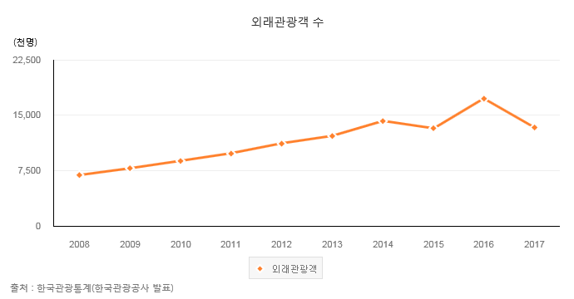
CHONBUK NATIONAL UNIVERSITY
연구목적
한류로 인해 방한 외국인 증가

Slide 6

CHONBUK NATIONAL UNIVERSITY
연구목적
먹어도
될까?
한국어@_@;;
알레르기ㅠㅠ
Notes:
한국어를 잘 몰라 어떤 음식인지 알지 못함.
알레르기로 인해 먹을 수 있는 음식인지를 판별해야 함

Slide 7



CHONBUK NATIONAL UNIVERSITY
인공지능
(심층신경망)
사진
분류!
Notes:
사진만으로 음식에 대한 설명과 알레르기 정보를 제공받을 수 있는 시스템을 제안하기 위해 수행되었다.
심층 신경망(Deep Neural Network)으로 이루어진 딥러닝(Deep Learning)모델

Slide 8
0 2
팀원
소개
CHONBUK NATIONAL UNIVERSITY

Slide 9
CHONBUK NATIONAL UNIVERSITY
팀원소개
연구책임자
공동 연구원
보조 연구원
소정은
정예은, 최유진
김가연, 김민서
정희경
심층 신경망
모델 설계 및 실험
User interface 설계
Image crawling
음식, 알레르기
정보 수집

Slide 10
0 3
연구
과정
CHONBUK NATIONAL UNIVERSITY

Slide 11
CHONBUK NATIONAL UNIVERSITY
이론적 배경
Deep Neural Network
심층 신경망
Convolutional Neural Network
합성곱 신경망
Transfer Learning
전이 학습

Slide 12
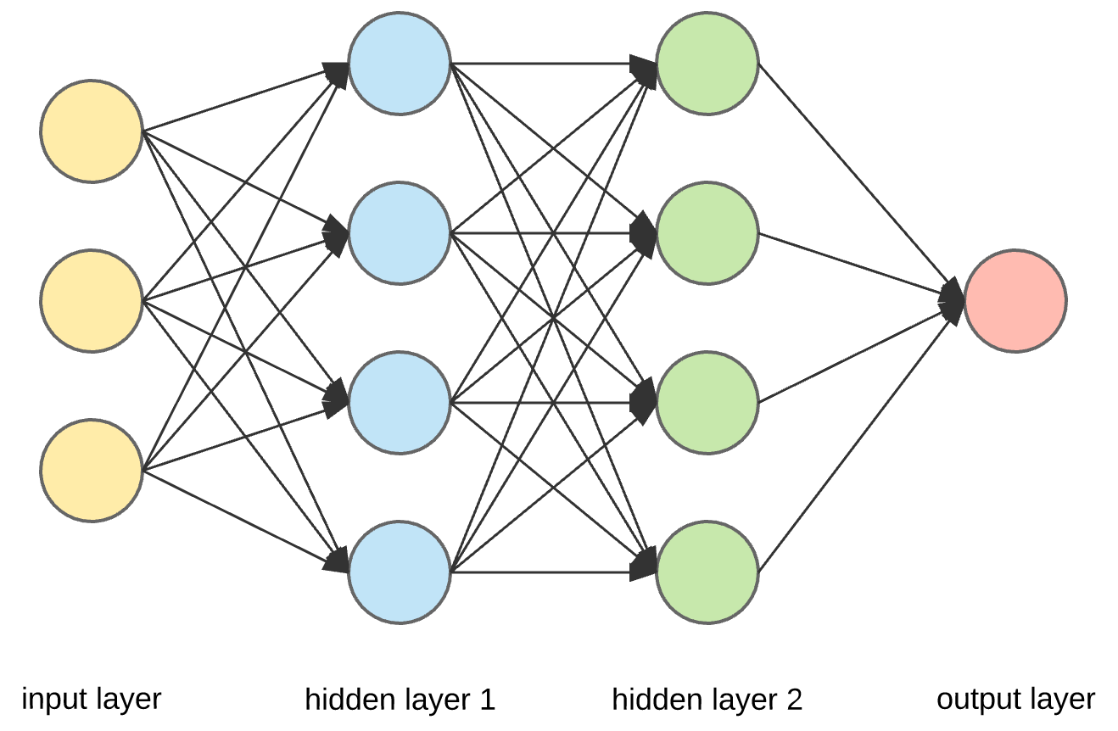
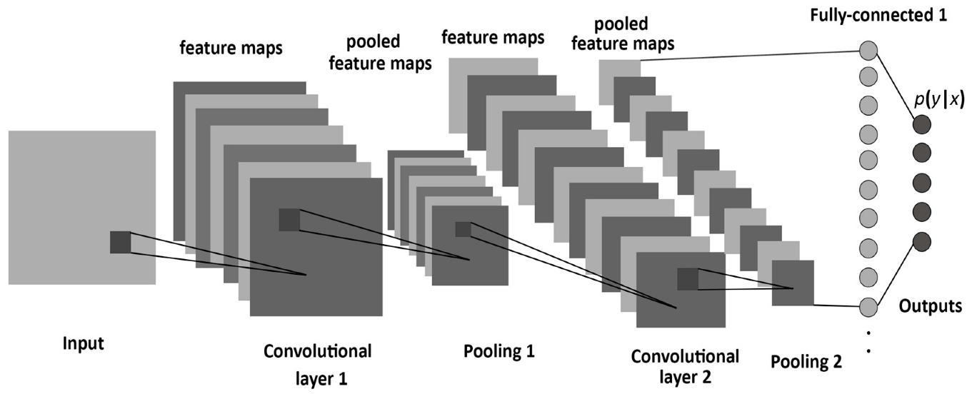
CHONBUK NATIONAL UNIVERSITY
Deep Neural Network
Convolutional Neural Network

Slide 13

CHONBUK NATIONAL UNIVERSITY
실험 환경
Base
Python 3.5.5
Tensorflow 1.8
Keras 2.2.2
Hardware
GPU : GTX 1080
RAM : 8GB

Slide 14

CHONBUK NATIONAL UNIVERSITY
실험 환경
Data
18 Classes
Training Data : 928(80%)
Test Data : 183(20%)
Hyper Parameter
Learning rate : 0.003
Epochs : 300

Slide 15
CHONBUK NATIONAL UNIVERSITY
전이 학습 모델
ResNet50
MobileNet
MobileNetV2

Slide 16
0 4
연구
성과
CHONBUK NATIONAL UNIVERSITY

Slide 17
CHONBUK NATIONAL UNIVERSITY
분류 성능
Test Data 에 대한 TOP1 과 TOP5 정확도
MODEL | TOP 1 | TOP 5 | PARAMETERS
ResNet50 | 87.97 | 98.91 | 2,300
MobileNet | 89.07 | 98.36 | 320
MobileNetV2 | 90.2 | 97.81 | 220
Notes:
파라미터 단위 : 만

Slide 18
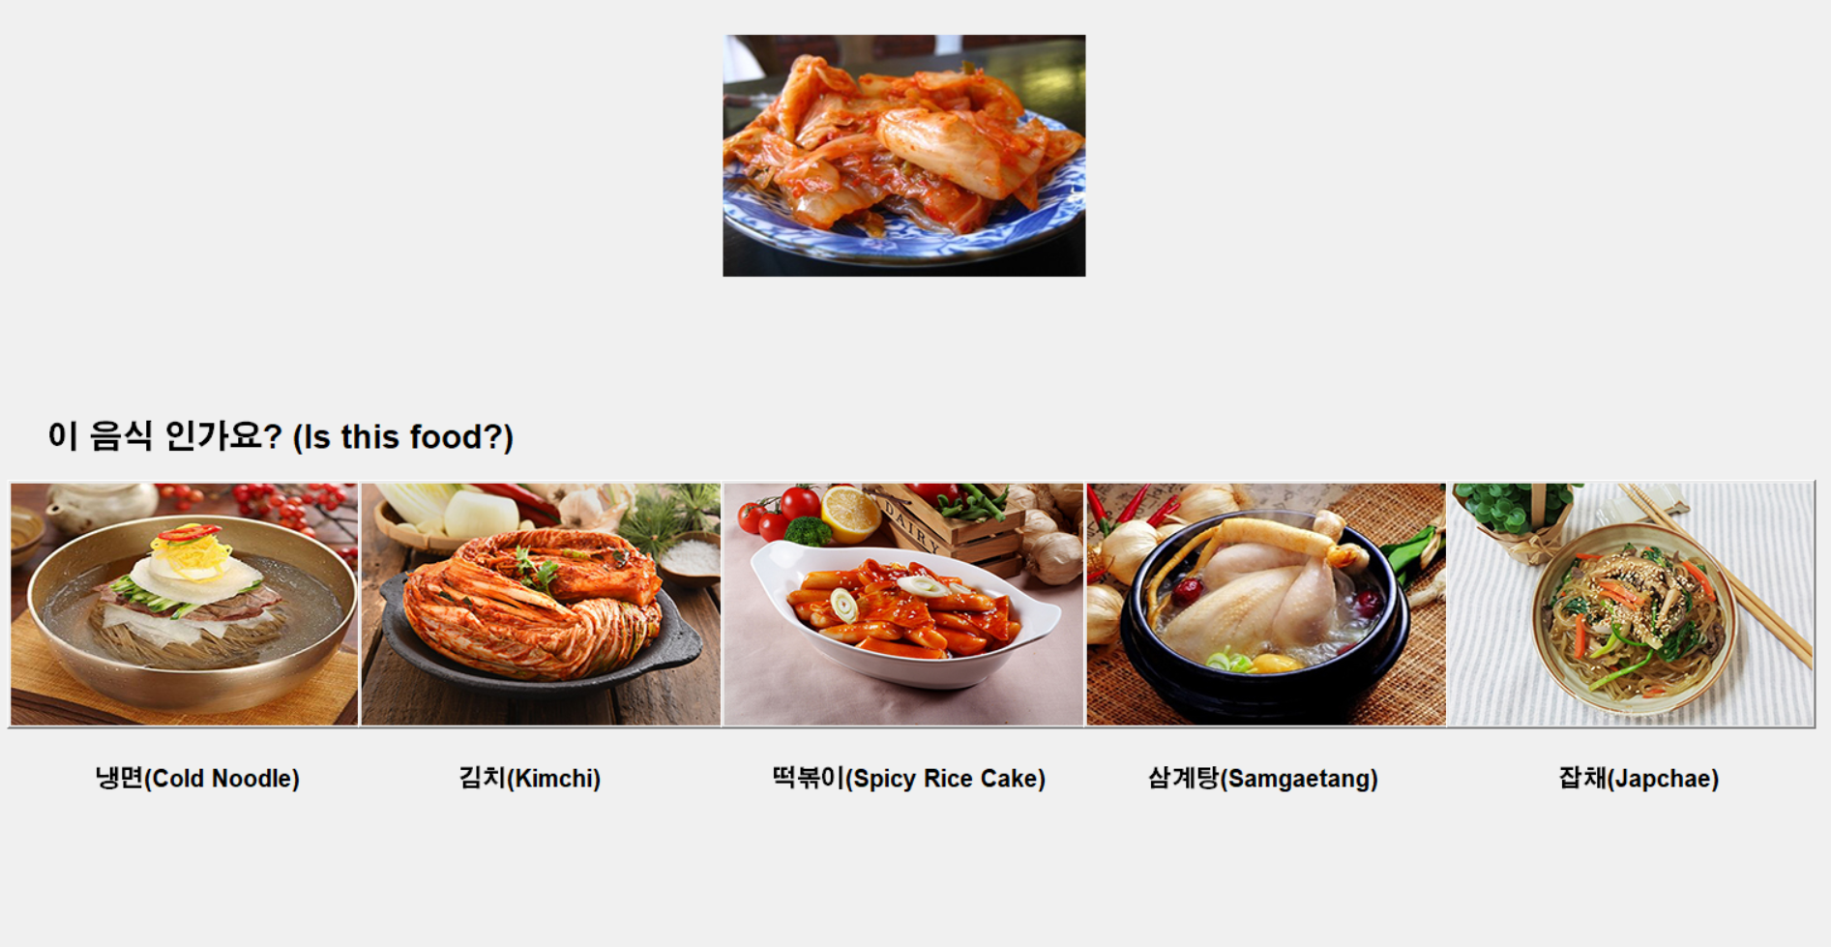
CHONBUK NATIONAL UNIVERSITY
User interface
Notes:
인터페이스는 범용 언어 영어 사용

Slide 19
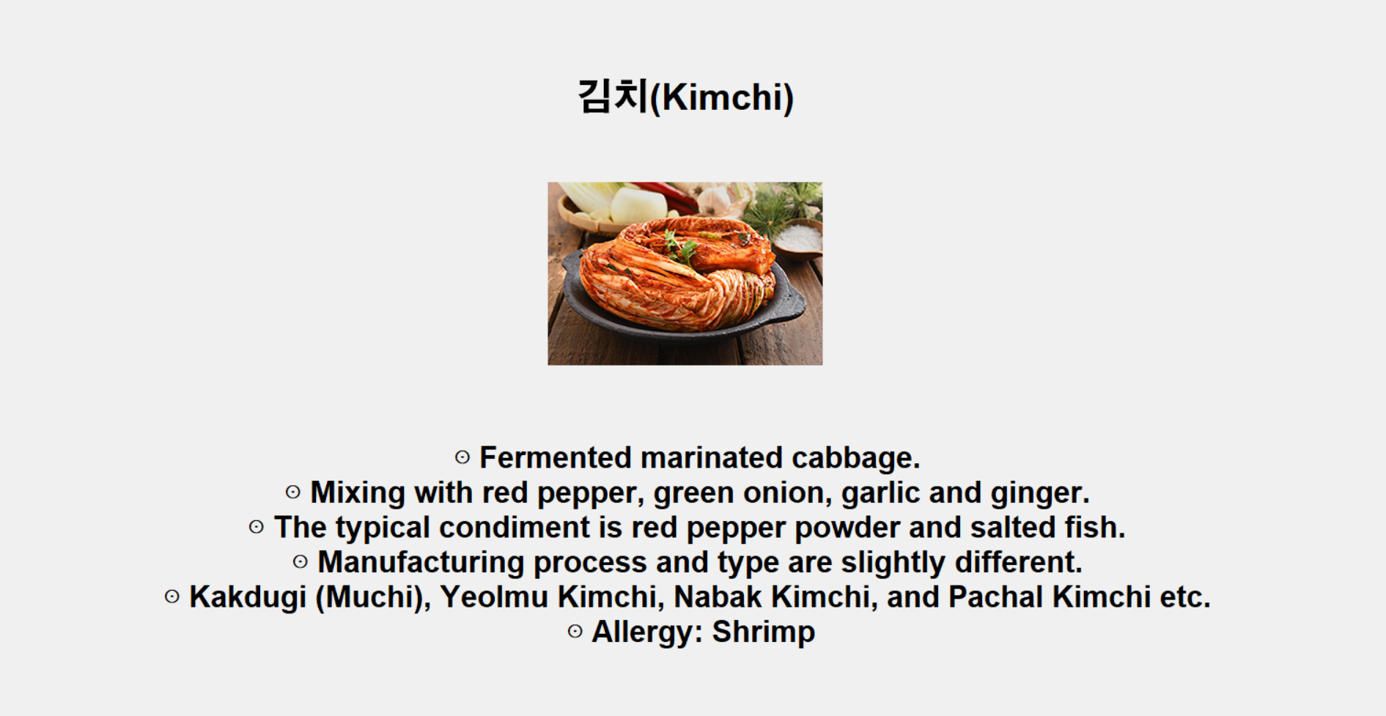
CHONBUK NATIONAL UNIVERSITY
User interface

Slide 20
0 5
활용
계획
CHONBUK NATIONAL UNIVERSITY

Slide 21
CHONBUK NATIONAL UNIVERSITY
스마트폰
어플리케이션
활용
외국인 관광객
한식 소비 분석
알레르기
정보제공
Notes:
- 사진 검색 시스템에서 어플리케이션으로 발전
가장 많이 검색된 내용을 바탕으로 외국인 관광객의 한식 소비 분석
시중에 나와있는 알레르기, 유해성분 제공 어플리케이션은 일일이 키워드로 검색함. 이 방법을 사용하면 사진으로 검색이 가능

Slide 22
감사합니다
THANK YOU

